Slide 1
Dubbo运行原理学习
研发二组—唐文川

Slide 2
目录
CONTENT
产生背景
角色关系
整体架构
源码解析
注意事项
PART ONE
PART TWO
PART THREE
PART FOUR
PART FIVE

Slide 3
产生背景
PART ONE

Slide 4
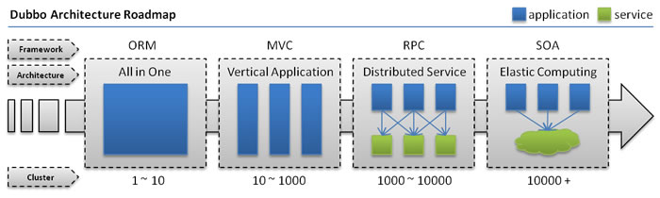
产生背景
Dubbo是阿里巴巴开发用来用来治理服务中间件。
随着互联网的发展，网站应用的规模不断扩大，常规的垂直应用架构已无法应对，分布式服务架构以及流动计算架构势在必行，亟需一个治理系统确保架构有条不紊的演进。
· 单一应用架构
· 当网站流量很小时，只需一个应用，将所有功能都部署在一起，以减少部署节点和成本。
· 此时，用于简化增删改查工作量的 数据访问框架(ORM) 是关键。
· 垂直应用架构
· 当访问量逐渐增大，单一应用增加机器带来的加速度越来越小，将应用拆成互不相干的几个应用，以提升效率。
· 此时，用于加速前端页面开发的 Web框架(MVC) 是关键。
· 分布式服务架构
· 当垂直应用越来越多，应用之间交互不可避免，将核心业务抽取出来，作为独立的服务，逐渐形成稳定的服务中心，使前端应用能更快速的响应多变的市场需求。
· 此时，用于提高业务复用及整合的 分布式服务框架(RPC) 是关键。
· 流动计算架构
· 当服务越来越多，容量的评估，小服务资源的浪费等问题逐渐显现，此时需增加一个调度中心基于访问压力实时管理集群容量，提高集群利用率。
· 此时，用于提高机器利用率的 资源调度和治理中心(SOA) 是关键。
Dubbo就是资源调度和治理中心的管理工具。

Slide 5
角色关系
PART TWO

Slide 6
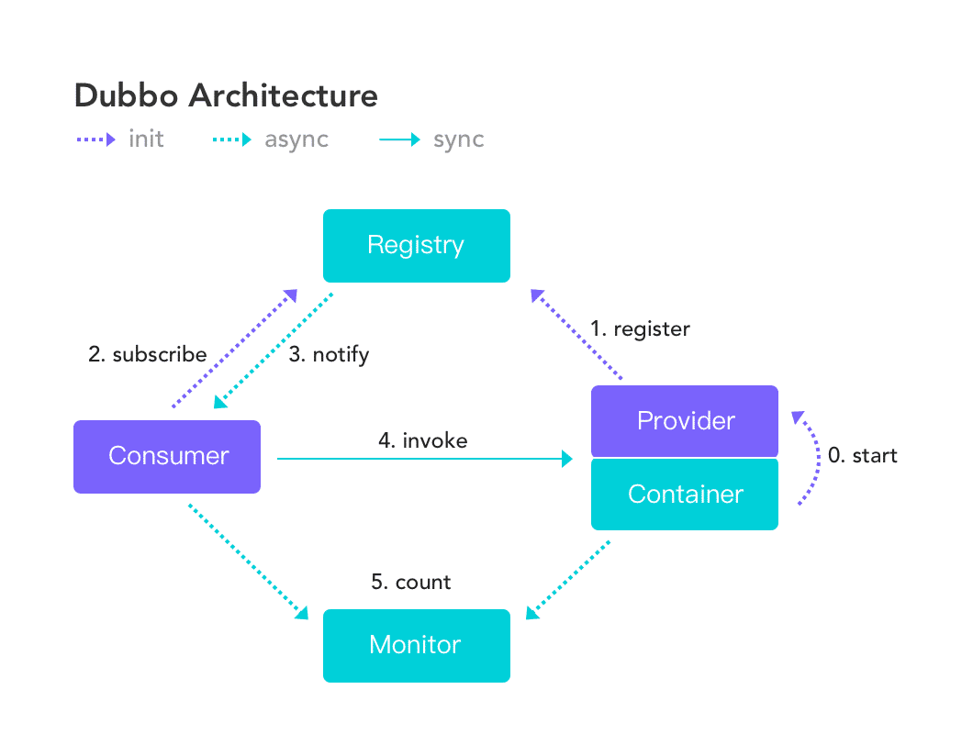
角色关系
节点角色说明：
Provider: 暴露服务的服务提供方（service服务层）。
Consumer: 调用远程服务的服务消费方(web表现层)。
Registry: 服务注册与发现的注册中心（zookeeper,redis,multicast）。
Monitor: 统计服务的调用次调和调用时间的监控中心。
Container: 服务运行容器(tomcat容器，spring容器)。
调用关系说明：
0. 服务容器负责启动，加载，运行服务提供者。
1. 服务提供者在启动时，向注册中心注册自己提供的服务。
2. 服务消费者在启动时，向注册中心订阅自己所需的服务。
3. 注册中心返回服务提供者地址列表给消费者，如果有变更，注册中心将基于长连接推送变更数据给消费者。
4. 服务消费者，从提供者地址列表中，基于软负载均衡算法，选一台提供者进行调用，如果调用失败，再选另一台调用。
5. 服务消费者和提供者，在内存中累计调用次数和调用时间，定时每分钟发送一次统计数据到监控中心。

Slide 7
Dubbo三大特性
缓存文件截图.img
Dubbo 架构具有连通性、健壮性、伸缩性。
连通性
注册中心负责服务的注册与发现，服务提供者和消费者只在启动时与服务注册中心进行交互，服务注册中心不转发请求，这减轻了服务注册中心压力和服务转发延迟。
注册中心，服务提供者，服务消费者三者之间均为长连接，服务注册中心通过长连接感知服务提供者的存在。
如果服务提供者宕机了，服务注册中心通过长链感知服务提供者挂了，就会立即推送事件到消费者，消费者则更新可用的服务列表。
服务注册中心和监控中心全部宕机，不影响已运行的提供者和消费者，消费者在本地缓存了提供者列表。
注册中心和监控中心都是可选的，服务消费者可以直连服务提供者(测试环境)。
健状性
监控中心宕掉不影响使用，只是丢失部分采样数据。
数据库宕掉后，注册中心仍能通过缓存提供服务列表查询，但不能注册新服务。
注册中心对等集群，任意一台宕掉后，将自动切换到另一台。
注册中心全部宕掉后，服务提供者和服务消费者仍能通过本地缓存通讯。
服务提供者无状态，任意一台宕掉后，不影响使用。
服务提供者全部宕掉后，服务消费者应用将无法使用，并无限次重连等待服务提供者恢复。
伸缩性
服务注册中心为对等集群，可动态增加机器部署实例，所有客户端将自动发现新的注册中心。
服务提供者无状态，可动态增加机器部署实例，注册中心将推送新的服务提供者信息给消费者。

Slide 8
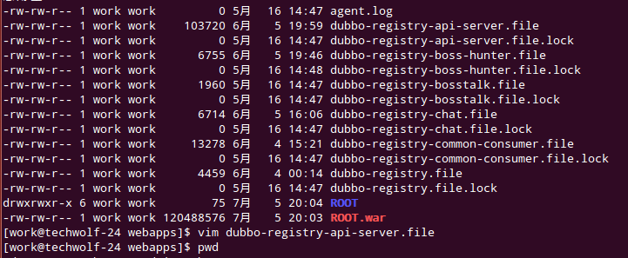
Registry本地缓存
dubbo/com.test.Speaker\:1.0.0=empty\://192.168.40.1\:20880/com.test.Speaker?anyhost\=true&application\=dubboProvider&category\=configurators&check\=false&dubbo\=2.5.3&group\=dubbo&interface\=com.test.Speaker&methods\=speak&pid\=12772&revision\=1.0.0&side\=provider&timestamp\=1522932302230&version\=1.0.0
含义
分组/接口名:版本号=协议预留位://host:port/接口名?....config….

Slide 9
XML QuickStart
Provider.xml
<?xml version="1.0" encoding="UTF-8"?>
<beans xmlns="http://www.springframework.org/schema/beans" ...>
<bean id="speaker" class="com.test.impl.SpeakerImpl"/> <bean id="apiTest" class="com.test.impl.ApiTestImpl"/> <!--<bean id="apiTest" class="com.test.impl.ApiTestImpl"/>--> <dubbo:application name="dubboProvider"/> <dubbo:registry address="zookeeper://127.0.0.1:2181" id="zk1"/> <dubbo:provider registry="zkl"/> <dubbo:protocol name="dubbo" port="20880"/> <dubbo:service interface="com.test.api.Speaker" group="dubbo" ref="speaker"/> <dubbo:service interface="com.test.api.ApiTest" group="dubbo" ref="apiTest"/>
</beans>
QuickStart
http://dubbo.apache.org/#/docs/user/quick-start.md?lang=zh-cn
启动注册中心（以Zk注册中心为例） Zookeeper 配置文件 zoo.cfg 配置地址、端口等信息。
Context-provider.xml（以spring整合dubbo为例）。
Context-consumer.xml。
容器启动、服务方注册服务。
消费方订阅消费，从容器中获取bean(代理类)，进行服务调用。
Consumer.xml
<?xml version="1.0" encoding="UTF-8"?>
<beans xmlns="http://www.springframework.org/schema/beans...>
<!--//对应ApplicationConfig,用于计算依赖关系--> <dubbo:application name="dubboConsumer" version="1.0.0"/> <!-- 使用multicast广播注册中心暴露发现服务地址 --> <!-- <dubbo:registry address="multicast://224.5.6.7:1234" /> --> <!--对应RegistryCOnfig 使用zooker广播注册中心暴露发现服务地址--> <dubbo:registry id="zk1" protocol="zookeeper" address="127.0.0.1:2181"/> <!--多个注册中心的时候使用，这里指定的是zk1--> <dubbo:consumer registry="zk1"/> <dubbo:reference id="speaker" interface="com.test.api.Speaker" group="dubbo"/> <dubbo:reference id="apiTest" interface="com.test.api.ApiTest" group="dubbo"/>
</beans>

Slide 10
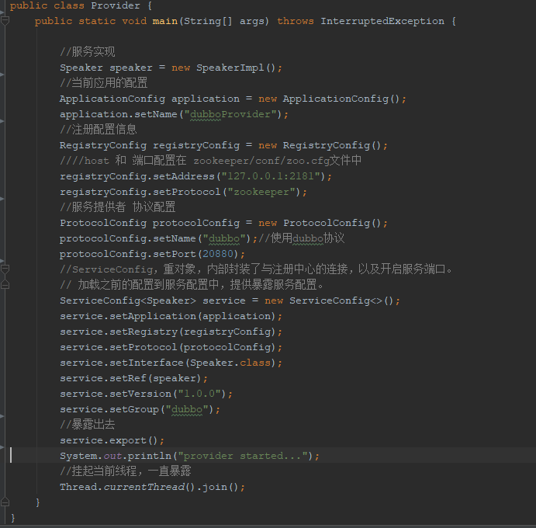
Provider API
Dubbo API方式进行配置：
配置 API
com.alibaba.dubbo.config.ServiceConfig com.alibaba.dubbo.config.ReferenceConfig com.alibaba.dubbo.config.ProtocolConfig com.alibaba.dubbo.config.RegistryConfig com.alibaba.dubbo.config.MonitorConfig com.alibaba.dubbo.config.ApplicationConfig com.alibaba.dubbo.config.ModuleConfig com.alibaba.dubbo.config.ProviderConfig com.alibaba.dubbo.config.ConsumerConfig com.alibaba.dubbo.config.MethodConfig com.alibaba.dubbo.config.ArgumentConfig
Provider.xml
<?xml version="1.0" encoding="UTF-8"?>
<beans xmlns="http://www.springframework.org/schema/beans" ...>
<bean id="speaker" class="com.test.impl.SpeakerImpl"/> <bean id="apiTest" class="com.test.impl.ApiTestImpl"/> <!--<bean id="apiTest" class="com.test.impl.ApiTestImpl"/>--> <dubbo:application name="dubboProvider"/> <dubbo:registry address="zookeeper://127.0.0.1:2181" id="zk1"/> <dubbo:provider registry="zkl"/> <dubbo:protocol name="dubbo" port="20880"/> <dubbo:service interface="com.test.api.Speaker" group="dubbo" ref="speaker"/> <dubbo:service interface="com.test.api.ApiTest" group="dubbo" ref="apiTest"/>
</beans>

Slide 11
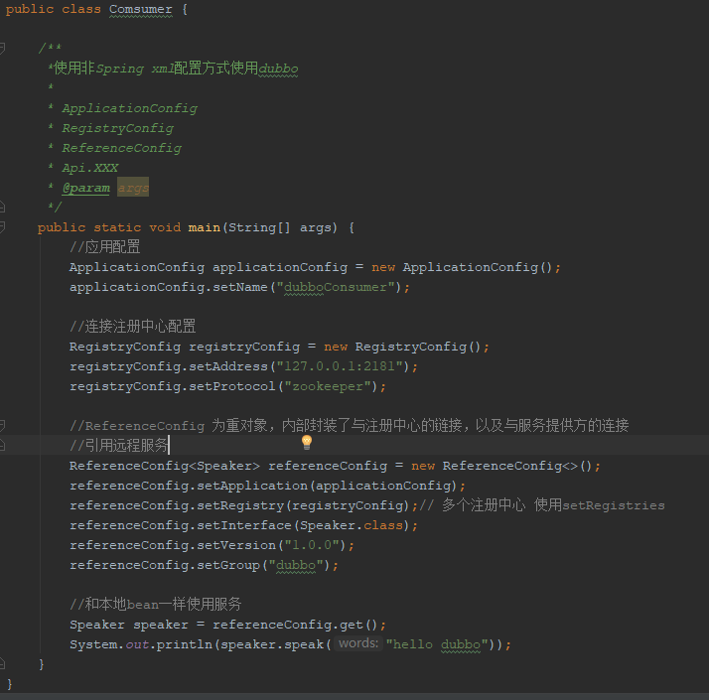
Consumer API
Consumer.xml
<?xml version="1.0" encoding="UTF-8"?>
<beans xmlns="http://www.springframework.org/schema/beans...>
<!--//对应ApplicationConfig,用于计算依赖关系--> <dubbo:application name="dubboConsumer" version="1.0.0"/> <!-- 使用multicast广播注册中心暴露发现服务地址 --> <!-- <dubbo:registry address="multicast://224.5.6.7:1234" /> --> <!--对应RegistryCOnfig 使用zooker广播注册中心暴露发现服务地址--> <dubbo:registry id="zk1" protocol="zookeeper" address="127.0.0.1:2181"/> <!--多个注册中心的时候使用，这里指定的是zk1--> <dubbo:consumer registry="zk1"/> <dubbo:reference id="speaker" interface="com.test.api.Speaker" group="dubbo"/> <dubbo:reference id="apiTest" interface="com.test.api.ApiTest" group="dubbo"/>
</beans>

Slide 12
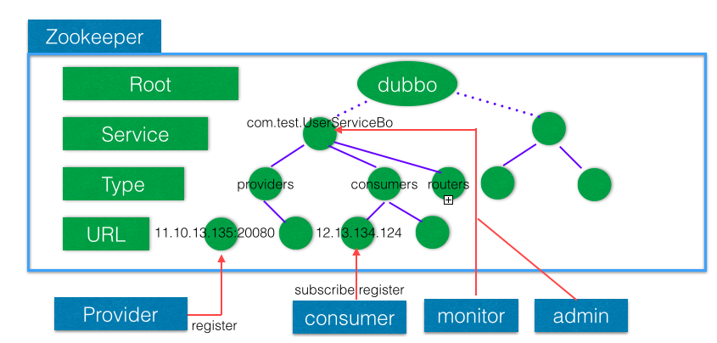
Zookeeper结构
四层，树形结构，不一定是二叉树，取决于Provider集群的个数。
Root相当于Group分组，不同的Group在不同的Root中。

Slide 13
整体架构
PART THREE

Slide 14
简易的RPC框架
实现一个简易RPC框架需要解决的问题？
RPC：对消费方透明的远程过程调用（Remote Procedure Call），要解决的问题有：
通信模型：基于socket，BIO或者NIO
服务定位：如何找到正确的服务。IP+端口+接口
远程代理对象：消费者拿到的实际是代理类对象，需要远程代理对象。
序列化：入参及结果的传输格式，及传输的一些协议。
其他如： 服务监控、可伸缩性、可扩展性属于SOA的范畴。

Slide 15
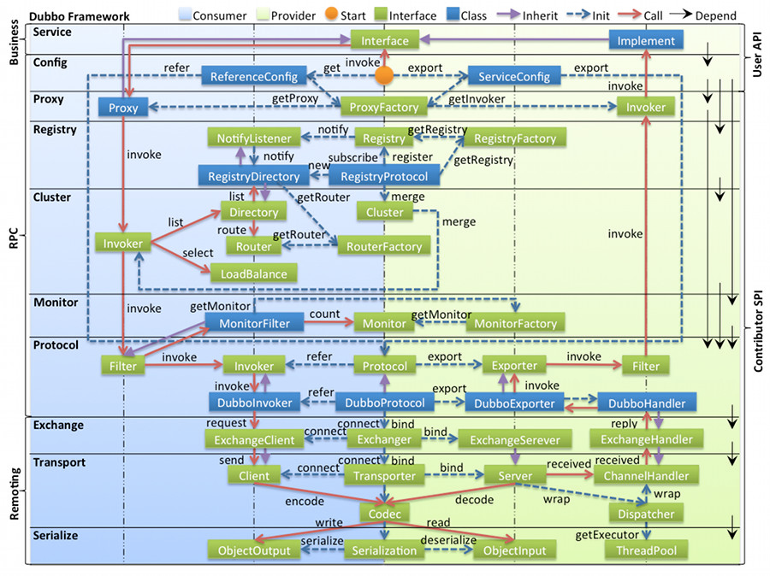
Dubbo整体架构
各层说明
config 配置层：对外配置接口，以 ServiceConfig, ReferenceConfig 为中心，可以直接初始化配置类，也可以通过 spring 解析配置生成配置类
proxy 服务代理层：服务接口透明代理，生成服务的客户端 Stub 和服务器端 Skeleton, 以 ServiceProxy为中心，扩展接口为 ProxyFactory
registry 注册中心层：封装服务地址的注册与发现，以服务 URL 为中心，扩展接口为 RegistryFactory, Registry, RegistryService
cluster 路由层：封装多个提供者的路由及负载均衡，并桥接注册中心，以 Invoker 为中心，扩展接口为 Cluster, Directory, Router, LoadBalance
monitor 监控层：RPC 调用次数和调用时间监控，以 Statistics 为中心，扩展接口为 MonitorFactory, Monitor, MonitorService
protocol 远程调用层：封装 RPC 调用，以 Invocation, Result 为中心，扩展接口为 Protocol, Invoker, Exporter
exchange 信息交换层：封装请求响应模式，同步转异步，以 Request, Response 为中心，扩展接口为 Exchanger, ExchangeChannel, ExchangeClient, ExchangeServer
transport 网络传输层：抽象 mina 和 netty 为统一接口，以 Message 为中心，扩展接口为 Channel, Transporter, Client, Server, Codec
serialize 数据序列化层：可复用的一些工具，扩展接口为 Serialization, ObjectInput, ObjectOutput, ThreadPool
总共分为10层，黑色箭头表示依赖关系，单向依赖。
每一层都可以剥离为上层调用，Service和Config为API。其他的都是SPI。关于SPI。
点击此处添加标题

Slide 16
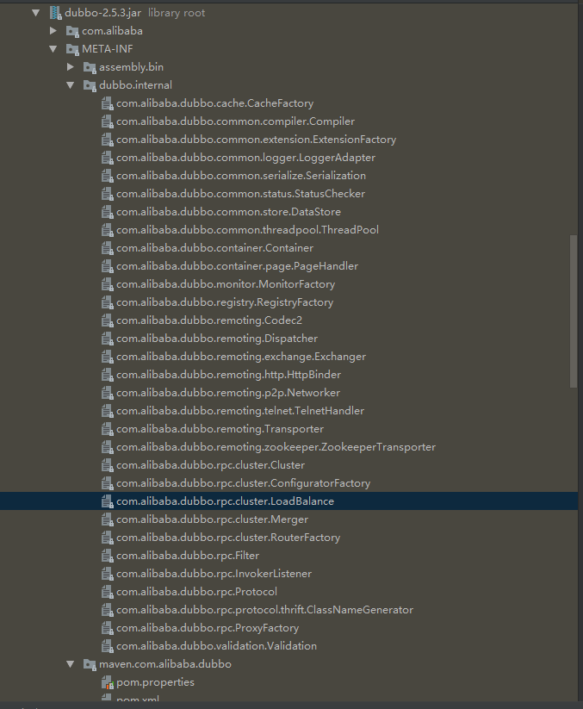
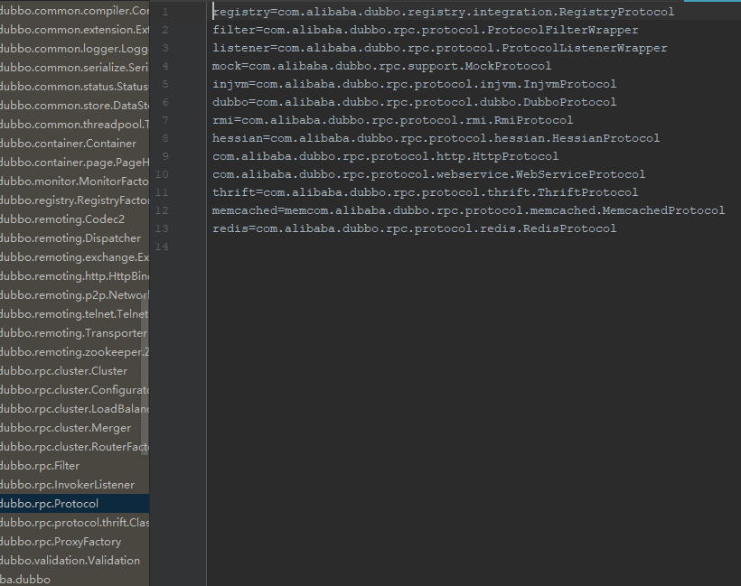
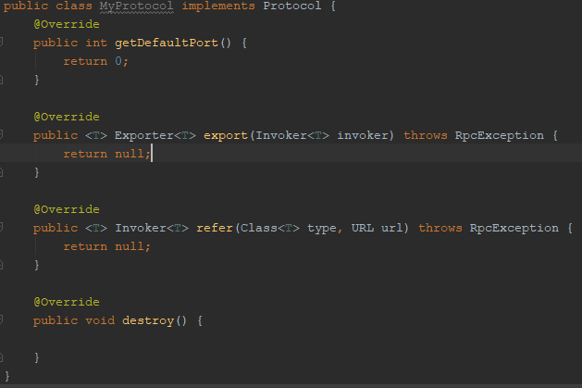
SPI机制
JavaSPI 实际上是“基于接口的编程＋策略模式＋配置文件”组合实现的动态加载机制。
以扩展点 Protocol 为例，如果我们想自己写一个 Protocol 扩展接口的实现类：
1. 需要在实现类所在的 Jar 包内的METAINF/dubbo/ 目录下创建一个名字为 com.alibaba.dubbo.rpc.Protocol 的文本文件，然后配置它的内容为：
myprotocol=com.alibaba.user.MyProtocol
2. 假设该实现类 MyProtocol 的内容如图：
到此，可知我们需要实现 Protocol 接口。
3. 自定义的扩展实现
Dubbo 配置模块中，扩展点均有对应配置属性或标签，如下代码通过配置指定使用哪个扩展实现：
<dubbo:protocol name="myprotocol" />
注意这里的 name 必须与 jar 包内 METAINF/dubbo/ 目录下 com.alibaba.dubbo.rpc.Protocol 文件中的名字一致。

Slide 17
ExtensionLoader
JavaSPI 实际上是“基于接口的编程＋策略模式＋配置文件”组合实现的动态加载机制。
扩展加载核心类：ExtensionLoader
默认dubboProtocol的实例创建：
public static DubboProtocol getDubboProtocol() { if (INSTANCE == null) { ExtensionLoader.getExtensionLoader(Protocol.class).getExtension(DubboProtocol.NAME); // load } return INSTANCE; }
Ref：
https://gitbook.cn/gitchat/column/5adda21279e8c577efc8fbdf/topic/5ae04aa0be3c130a554d5508

Slide 18
源码解析
PART FOUR

Slide 19
源码解析
1
服务暴露过程
2
消费消费过程
3
容错策略实现
4
负载均衡策略

Slide 20
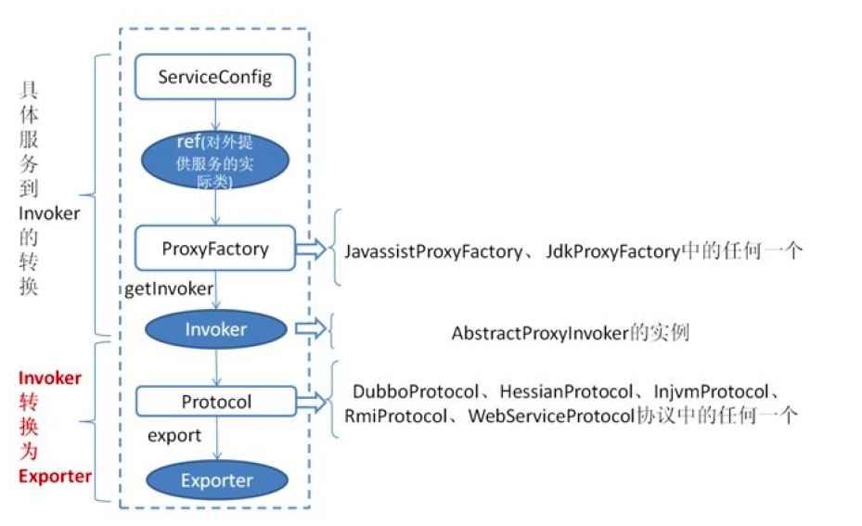
服务暴露过程
doExportUrlsFor1Protocol →核心方法
构建URL dubbo://192.168.40.1:20880/com.test.api.Speaker?anyhost=true&application=dubboProvider&dubbo=2.5.3&group=dubbo&interface=com.test.api.Speaker&methods=speak&pid=14180&revision=1.0.0&side=provider&timestamp=1531151858242&version=1.0.0
exportLocal 本地暴露（非remote配置）
exporter=injvm://127.0.0.1/com.test.api.Speaker?anyhost=true&application=dubboProvider&dubbo=2.5.3&group=dubbo&interface=com.test.api.Speaker&methods=speak&pid=14180&revision=1.0.0&side=provider&timestamp=1531151858242&version=1.0.0
3. 若配置remote，只做远程暴露，否则同时进行本地暴露：
Invoker<?> invoker = proxyFactory.getInvoker(ref, (Class) interfaceClass, registryURL.addParameterAndEncoded(Constants.EXPORT_KEY, url.toFullString())); Exporter<?> exporter = protocol.export(invoker); exporters.add(exporter);
首先 ServiceConfig 类拿到对外提供服务的实际类 ref（如：SpeakerImpl），然后通过 ProxyFactory 类的 getInvoker 方法使用 ref 生成一个 AbstractProxyInvoker 实例，到这一步就完成了具体服务到 Invoker 的转化。接下来就是 Invoker 转换到 Exporter 的过程。Dubbo 处理服务暴露的关键就在 Invoker 转换到 Exporter 的过程，图中的红色部分。
Dubbo 协议的 Invoker 转为 Exporter 发生在 DubboProtocol 类的 export 方法中，它主要是创建一个 Netty Server 侦听服务，并接收客户端发来的各种请求，通讯细节由 Dubbo 自己实现，然后注册服务到服务注册中心。
服务暴露过程
URL：封装服务地址及配置的对象。贯穿整个服务暴露和消费引用过程，用于服务的注册和发现。
Protocol：服务域，它是 Invoker 暴露(export)和引用(refer)的主功能入口，它负责 Invoker 的生命周期管理。
Invoker：Invoker 是实体域，它是 Dubbo 的核心模型，其它模型都向它靠扰，或转换成它，它代表一个可执行体，可向它发起 invoke 调用，它有可能是一个本地的实现，也可能是一个远程的实现，也可能一个集群实现。（invoke(invocation)）
Invocation：会话域，它持有调用过程中的变量，比如方法名，参数等。

Slide 21
服务暴露过程
public class JavassistProxyFactory extends AbstractProxyFactory { @SuppressWarnings("unchecked") public <T> T getProxy(Invoker<T> invoker, Class<?>[] interfaces) { return (T) Proxy.getProxy(interfaces).newInstance(new InvokerInvocationHandler(invoker)); } public <T> Invoker<T> getInvoker(T proxy, Class<T> type, URL url) { // TODO Wrapper类不能正确处理带$的类名 final Wrapper wrapper = Wrapper.getWrapper(proxy.getClass().getName().indexOf('$') < 0 ? proxy.getClass() : type); return new AbstractProxyInvoker<T>(proxy, type, url) { @Override protected Object doInvoke(T proxy, String methodName, Class<?>[] parameterTypes, Object[] arguments) throws Throwable { return wrapper.invokeMethod(proxy, methodName, parameterTypes, arguments); } }; } }
public <T> Exporter<T> export(Invoker<T> invoker) throws RpcException { URL url = invoker.getUrl(); // export service. String key = serviceKey(url); DubboExporter<T> exporter = new DubboExporter<T>(invoker, key, exporterMap); exporterMap.put(key, exporter); //export an stub service for dispaching event Boolean isStubSupportEvent = url.getParameter(Constants.STUB_EVENT_KEY,Constants.DEFAULT_STUB_EVENT); Boolean isCallbackservice = url.getParameter(Constants.IS_CALLBACK_SERVICE, false); if (isStubSupportEvent && !isCallbackservice){ String stubServiceMethods = url.getParameter(Constants.STUB_EVENT_METHODS_KEY); if (stubServiceMethods == null || stubServiceMethods.length() == 0 ){ if (logger.isWarnEnabled()){ logger.warn(new IllegalStateException("consumer [" +url.getParameter(Constants.INTERFACE_KEY) + "], has set stubproxy support event ,but no stub methods founded.")); } } else { stubServiceMethodsMap.put(url.getServiceKey(), stubServiceMethods); } } openServer(url); return exporter; }
public Result invoke(Invocation invocation) throws RpcException { try { return new RpcResult(doInvoke(proxy, invocation.getMethodName(), invocation.getParameterTypes(), invocation.getArguments())); } catch (InvocationTargetException e) { return new RpcResult(e.getTargetException()); } catch (Throwable e) { throw new RpcException("Failed to invoke remote proxy method " + invocation.getMethodName() + " to " + getUrl() + ", cause: " + e.getMessage(), e); } }
registedProviderUrl=dubbo://192.168.40.1:20880/com.test.api.Speaker?anyhost=true&application=dubboProvider&dubbo=2.5.3&group=dubbo&interface=com.test.api.Speaker&methods=speak&pid=14180&revision=1.0.0&side=provider&timestamp=1531151858242&version=1.0.0

Slide 22
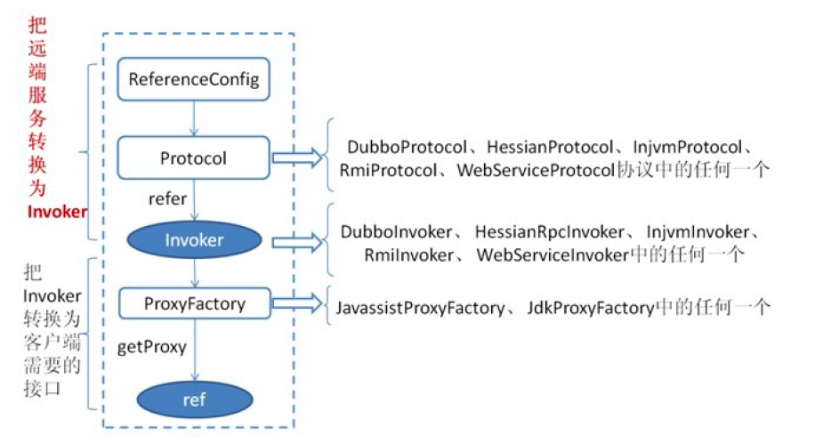
消费引用过程
消费引用过程
@Override public <T> Invoker<T> refer(Class<T> serviceType, URL url) throws RpcException { optimizeSerialization(url); // create rpc invoker. DubboInvoker<T> invoker = new DubboInvoker<T>(serviceType, url, getClients(url), invokers); invokers.add(invoker); return invoker; }
ReferenceConfig 类的 init 方法调用 Protocol 的 refer 方法生 成 Invoker 实例（如上图中的红色部分），这是服务消费的关键。接下来把 Invoker 转换为客户端需要的接口（如：Speaker）。
Dubbo 协议的 invoker 转换为客户端需要的接口，发生在 DubboProtocol 的 refer 方法中，它主要创建一个 netty client 来链接服务提供者，通讯细节由 Dubbo 自己实现。
registedProviderUrl:
dubbo://192.168.40.1:20880/com.test.api.Speaker?anyhost=true&application=dubboProvider&dubbo=2.5.3&group=dubbo&interface=com.test.api.Speaker&methods=speak&pid=14180&revision=1.0.0&side=provider&timestamp=1531151858242&version=1.0.0
consumerURL: dubbo://192.168.40.1:20880/com.test.api.Speaker?anyhost=true&application=dubboConsumer&check=false&dubbo=2.5.3&group=dubbo&interface=com.test.api.Speaker&methods=speak&pid=15164&revision=1.0.0&side=consumer&timestamp=1531321715619&version=1.0.0

Slide 23
容错策略实现
Dubbo 提供的集群容错模式：
Failover Cluster：失败重试（默认）
消费方调用失败后自动切换到其他服务器进行重试。通常用于读操作或者具有幂等的写操作，重试会带来更长延迟。可通过 retries="2" 来设置重试次数（不含第一次）。
接口级别配置重试次数方法
<dubbo:reference retries="2" />
也可以针对某个方法配置重试次数如下：
<dubbo:reference>
<dubbo:method name="sayHello" retries="2" />
</dubbo:reference>
Failfast Cluster：快速失败
消费方调用服务提供者失败后，立即报错，只调用一次。通常这种模式用于非幂等性的写操作。
Failsafe Cluster：失败安全
消费者调用服务出现异常时，直接忽略异常。这种模式通常用于写入审计日志等操作。
Failback Cluster：失败自动恢复
消费端调用服务出现异常后，在后台记录失败的请求，并按照一定的策略后期再进行重试。这种模式通常用于消息通知操作。
Forking Cluster：并行调用
消费方调用一个接口方法后，Dubbo Client 会并行调用多个服务提供者的服务，返回最快的结果。适用于实时性要求较高的读操作，需要浪费更多服务资源。可通过 forks="2" 来设置最大并行数。
Broadcast Cluster：广播调用
当消费者调用一个接口方法后，Dubbo Client 会逐个调用所有服务提供者，任意一台调用异常则这次调用就标志失败。这种模式通常用于通知所有提供者更新缓存或日志等本地资源信息。
如果有定制化需求，可以根据 Dubbo 提供的扩展接口 Cluster 进行定制，即SPI方式进行定制化。

Slide 24
负载均衡实现
为了避免大量请求一直落到一个或者几个服务提供方机器上，从而使这些机器负载很高，甚至打死，需要做一定的负载均衡策略
Dubbo 提供的负载均衡策略有如下几种：
Random LoadBalance（默认）：随机策略。按照概率设置权重，比较均匀，并且可以动态调节提供者的权重。
RoundRobin LoadBalance：轮循策略。轮循，按公约后的权重设置轮循比率。会存在执行比较慢的服务提供者堆积请求的情况。
LeastActive LoadBalance：最少活跃调用数。选择最小调用服务方，如果每个提供者的活跃数相同，则随机选择一个。
ConsistentHash LoadBalance ：一致性 Hash，可以保证相同参数的请求总是发到同一提供者，当某一台提供者挂了时，原本发往该提供者的请求，基于虚拟节点，平摊到其它提供者，不会引起剧烈变动。

Slide 25
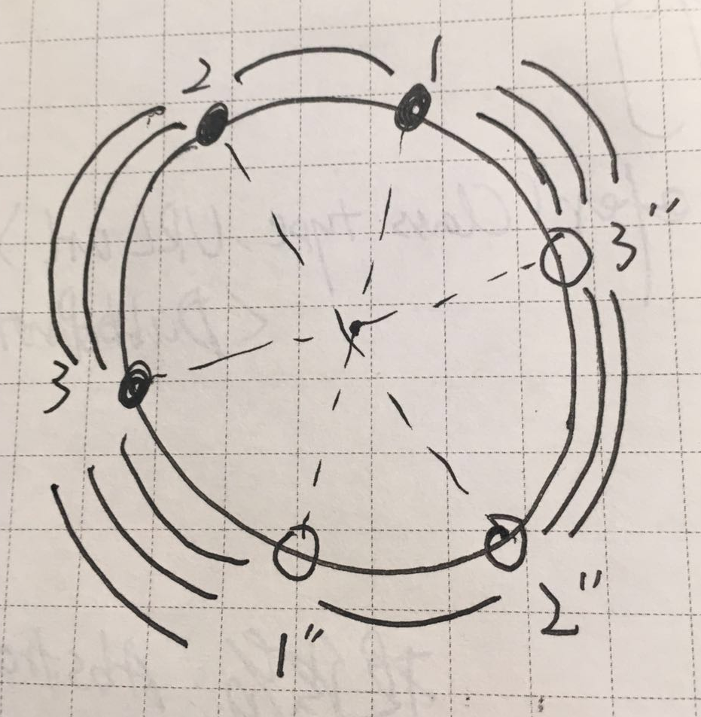
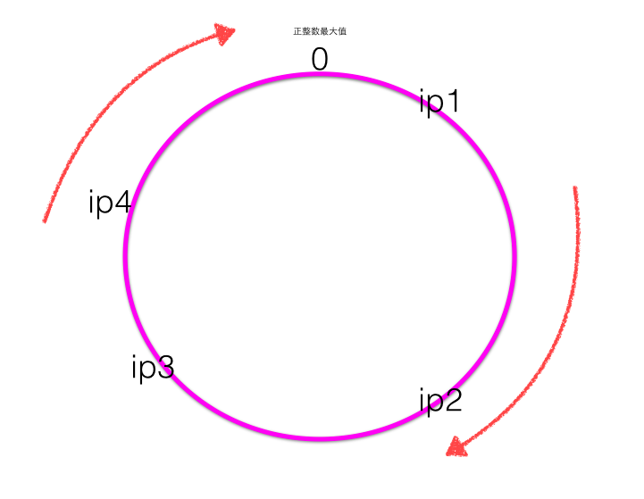
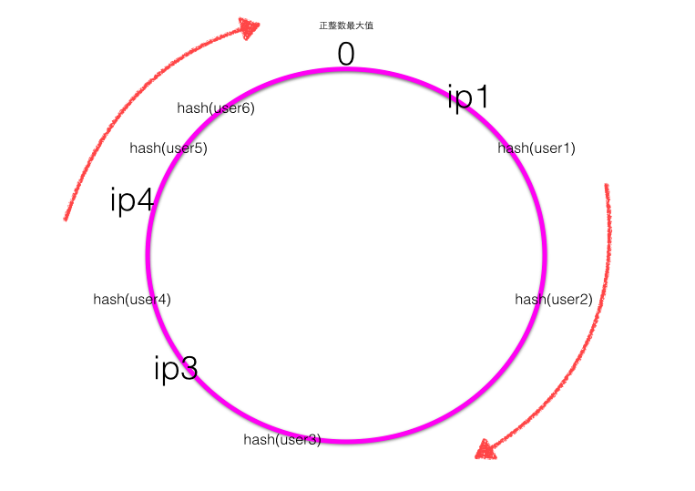
一致性hash
ConsistentHash LoadBalance 一致性 Hash 策略。保证相同参数的请求总是发到同一提供者，当某一台提供者挂了时，原本发往该提供者的请求，基于虚拟节点，平摊到其它提供者，不会引起剧烈变动。分布式缓存多用一致性hash策略以提高缓存命中率。
一致性hash具有以下几个特性
强单调性：同一请求只会到同一服务器，当新增机器时，也只可能维持不变或者到新机器，而不会到旧机器。
弱分散性：同一请求分散到不同服务器的情况，应该避免。
~平衡性：负载均衡，雨露均沾，诞生虚拟节点的概念。
Dubbo的一致性hash是不均匀（虚拟节点的产生算法）的。

Slide 26
注意事项
PART FIVE

Slide 27
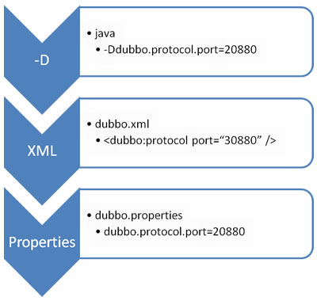
注意事项
1. 配置覆盖关系
方法级>>接口级>>全局 method > service、reference > registry 消费方>>提供方 consumer > provider
体现在源码中就是每个服务，配置的读取优先级越高的越前读取。
属性配置
dubbo.properties可以做为缺省配置，在classpath目录之前。 可以通过Ddubbo.properties.file=xxx.properties改变缺省配置位置，映射规则：dubbo.application.name = foo等价于<dubbo:application name="foo">
覆盖策略
-D >> XML >> Properties
2. 接口+分组+版本号作为 一个服务的唯一标识，利用版本号，可以实现不停机升级服务
3. 服务的调用结果只能通过返回值体现，不能通过传参的状态体现。
即：public A method(B b){…}的结果只能通过A体现，而不能通过B的状态体现，这与本地调用不一样。
4. 实体类一定要实现Serializable接口，尽量用封装类型。
5. 共用两方包，否则会出现序列化问题。
6. check=“false”，总是会返回引用即使为null，当服务恢复时，能自动连上。相互依赖 ，一方需要配置check=false，不会影响上线

Slide 28
THANK YOU FOR WATCHING
PPT模板下载：www.1ppt.com/moban/ 行业PPT模板：www.1ppt.com/hangye/
节日PPT模板：www.1ppt.com/jieri/ PPT素材下载：www.1ppt.com/sucai/
PPT背景图片：www.1ppt.com/beijing/ PPT图表下载：www.1ppt.com/tubiao/
优秀PPT下载：www.1ppt.com/xiazai/ PPT教程： www.1ppt.com/powerpoint/
Word教程： www.1ppt.com/word/ Excel教程：www.1ppt.com/excel/
资料下载：www.1ppt.com/ziliao/ PPT课件下载：www.1ppt.com/kejian/
范文下载：www.1ppt.com/fanwen/ 试卷下载：www.1ppt.com/shiti/
教案下载：www.1ppt.com/jiaoan/
字体下载：www.1ppt.com/ziti/

